Slide 1
PDS
SDN
NFV
Computer Vision
11_11. Regulator
https://github.com/siagianp
https://www.youtube.com/@AmelOline/videos
https://github.com/amelcharolinesgn2/IoT_simulator-mqtt-NodeRed
https://github.com/amelcharolinesgn2/Cloud-Infrastructures
https://github.com/amelcharolinesgn2/ClouD-Infrastructure-SISKA-2025
Notes:
http://www.sophphx.caltech.edu/Physics_5/Experiment_6.pdf
https://ocw.mit.edu/ans7870/RES/RES.6-010/MITRES_6-010S13_comchaptrs.pdf

Slide 2
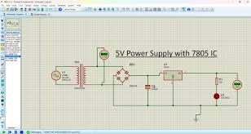
Regulator
Regulator
Capaian :
Mampu memahami, merancang regulator
https://ocw.mit.edu/courses/6-01sc-introduction-to-electrical-engineering-and-computer-science-i-spring-2011/resources/op-amps/
Notes:
https://unacademy.com/lesson/low-frequency-analysis-of-bjt-amplifier/5TUKWO6Z
https://ocw.mit.edu/courses/6-01sc-introduction-to-electrical-engineering-and-computer-science-i-spring-2011/resources/op-amps/

Slide 3
Pengertian Catu Daya
Catu Daya /Power Supply adalah sebuah piranti yang berguna sebagai sumber listrik untuk piranti lain
reaksi kimia → baterai
Foton → PV
Bahan bakar-air terjun → generator DC dan ac
Gas hydrogen dan oksigen → GGL DC

Slide 4
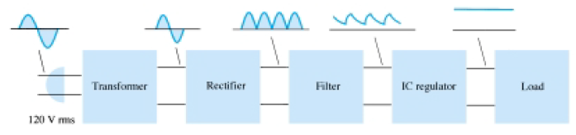
Blok Catu Daya

Slide 5
Pengatur Tegangan
Pengatur tegangan (voltage regulator) berfungsi menyediakan suatu tegangan keluaran dc tetap yang tidak dipengaruhi oleh perubahan tegangan masukan, arus beban keluaran, dan suhu.
Pengatur tegangan adalah salah satu bagian dari rangkaian catu daya DC.

Slide 6
Voltage Regulator
Linier Regulator
Switching Regulator
Seri
Paralel
Step Up
Step Down
Inverting

Slide 7
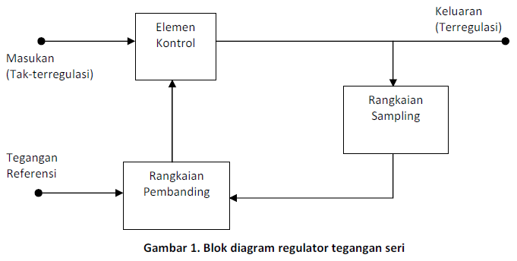
Regulator Seri

Slide 8
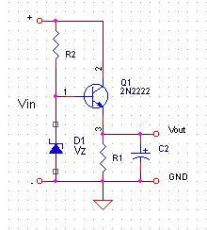
Regulator Seri
Review Dioda Zener
V_{out} = V_{Z} – V_{BE}
abaikan arus I_{B} , maka:
R2 = (V_{in} – V_{z})/I_{z}
_{Iz arus minimum = 20mA}
Elemen kontrol
Rangkaian pembanding
Notes:
- Vin turun cenderung Vo turun, Vout turun dngn Vz tetap maka VBE besar (aktif menghantar arus) maka VCE kecil sehingga Vo distabilkan mnjdi naik

Slide 9
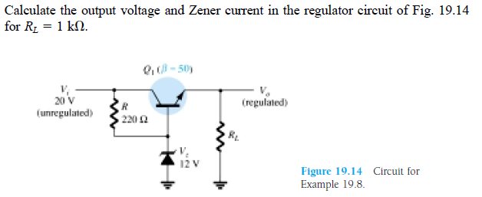

Slide 10
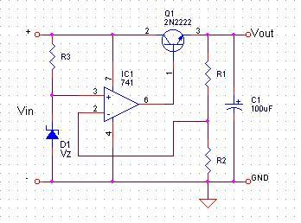
Op-Amp
V_{out} = ( (R1+R2)/R2) V_{z}

Slide 11
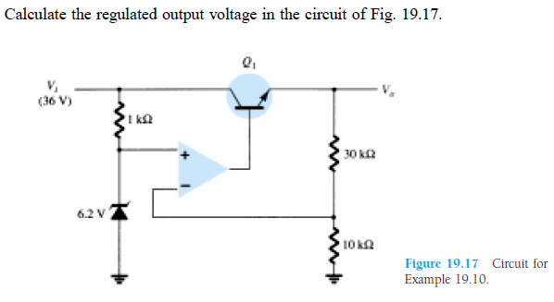

Slide 12
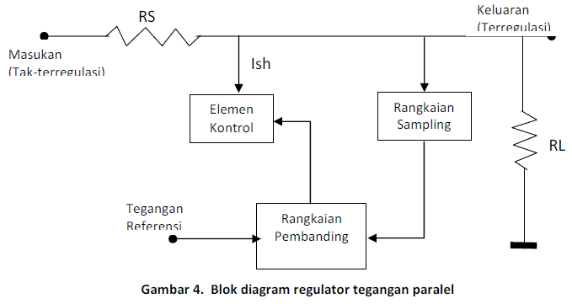
Regulator Paralel

Slide 13
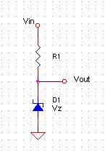
Regulator Paralel
Vout = Vz
salah satu ciri khasnya adalah komponen regulator yang paralel dengan beban.
Ciri lain dari shunt regulator adalah, rentan terhadap short-circuit. Perhatikan jika Vout terhubung singkat (short-circuit) maka arusnya tetap I = Vin/R1

Slide 14
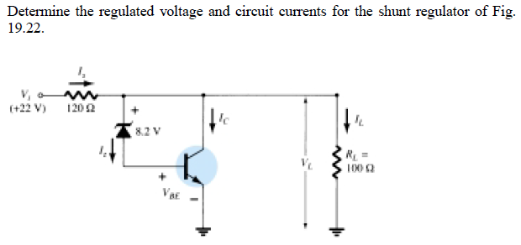
Notes:
- Saat Vo turun maka dgn Vz tetap VBE turun (tdk menghantar) arus IC kecil maka arus IL besar sehingga Vo berusaha dinaikkan

Slide 15
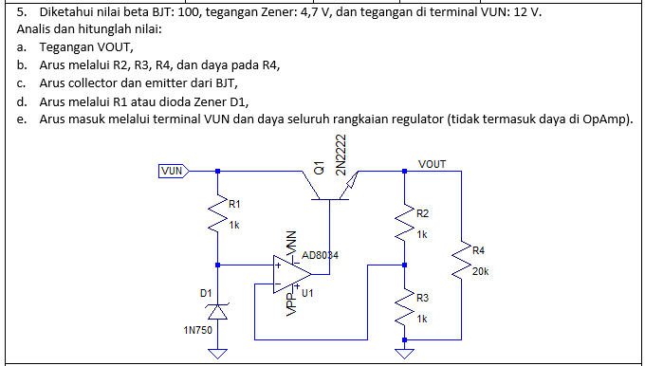

Slide 16
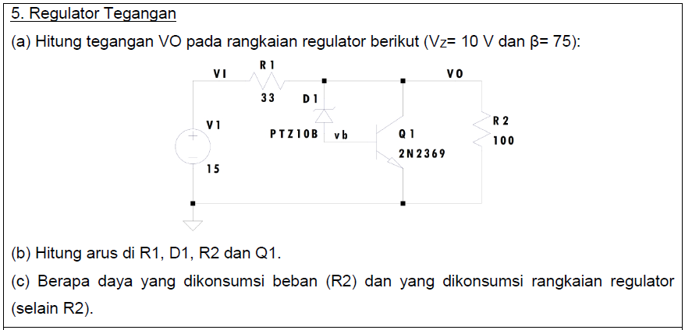
Notes:
E:\Kuliah\Rangkaian Elektronika Terapan\S1_18_19\ppt\Voltage Regulator.pdf

Slide 17
Switching Regulator
Switching power supply merupakan sebuah disain power supply dengan efisiensi daya yang baik
Kelebihan power supply switching adalah efisiensi daya yang besar sampai sekitar 83% jika dibandingkan dengan power supply dengan regulasi biasa
Terdapat berbagai macam rangkaian regulator switching tetapi semua rangkaian regulator tersebut selalu mempunyai 4 elemen dasar :
Switching Transistor
Dioda Clamp
LC Filter
Rangkaian kontrol

Slide 18
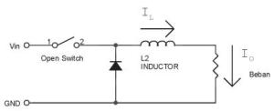
Pada saat switch tertutup maka I_{L} akan mengalir dari V_{in} ke beban. Karena terdapat perbedaan tegangan antara tegangan output dan tegangan input maka I_{L} akan naik. Pada saat switch terbuka maka energi yang tersimpan di dalam induktor akan memaksa agar I_{L} tetap mengalir ke beban, I_{L} akan turun.
Arus rata-rata yang melewati induktor sama dengan arus beban. Karena tegangan Vo dijaga konstan oleh kapasitor maka Io akan konstant. Ketika I_{L} naik di atas Io maka kapasitor akan diisi dan pada saat I_{L} turun di bawah Io maka kapasitor akan discharge.
Kondisi ini akan terus berulang sehingga akan menghasilkan suatu gelombang yang periodik dan operasi kerja regulator dalam kondisi steady state.

Slide 19
DC-DC Konverter
Secara umum, konverter DC-DC berfungsi untuk mengkonversikan daya listrik searah (DC) ke bentuk daya listrik DC lainnya yang terkontrol arus, atau tegangan, atau dua-duanya.
Ada lima rangkaian dasar dari konverter DC-DC non-isolasi, yaitu buck, boost, buck-boost, cuk, dan sepic.

Slide 20
Buck Converter
konverter penurun tegangan yang mengkonversikan tegangan masukan DC menjadi tegangan DC lainnya yang lebih rendah

Slide 21
PDS
SDN
NFV
Computer Vision
Thank You !!
See the next
https://github.com/siagianp
https://www.youtube.com/@AmelOline/videos
https://github.com/amelcharolinesgn2/IoT_simulator-mqtt-NodeRed
https://github.com/amelcharolinesgn2/Cloud-Infrastructures
https://github.com/amelcharolinesgn2/ClouD-Infrastructure-SISKA-2025

Slide 22
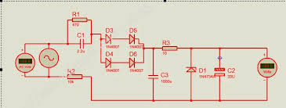
HW
Regulator bertikut:
Notes:
https://ocw.mit.edu/courses/6-720j-integrated-microelectronic-devices-spring-2007/pages/lecture-notes/
https://ocw.mit.edu/courses/6-01sc-introduction-to-electrical-engineering-and-computer-science-i-spring-2011/resources/op-amps/

